Slide 1

SiteWhere
Internet of things platforma

Slide 2
Uvod
SiteWhere je open source platforma za nadgledanje i kontrolu IoT uređaja, prikupljanje podataka sa uređaja i slanje podataka i komandi ka uređajima.
Pruža kompletan objekti model upravljanja entitima i uređajima.
Sistem je multi-tenant (više „stanara“). Tenant je jedno zasebno radno okruženje i svi podaci jednog tenanta potpuno izdvojeni i nezavisni od drugog. Administrator dodeljuje korisnicima pristup tenantima.
Komunikacija sa uređajima se vrši primarno putem MQTT protokola (i drugi protokoli su podržani) a za administraciju pruža REST API i HTML5 web aplikaciju.
Trenutno je aktivna nova verzija SiteWhere platforme (2.x) koja ima potpuno prerađenu implementaciju u odnosu na staru (1.x) koja biva izbačena iz upotrebe.

Slide 3
Arhitektura
SiteWhere 1.x ima monolitni pristup, cela platforma je jedna Spring aplikacija koja radi na instanci Apache Tomcat servera.
SiteWhere 2.x ima mikroservisni pristup, različite funkcionalnosti platforme su podeljene na mikroservise (takođe Spring) u Docker kontejnerima kojima upravlja Kubernetes sistem. Kontejneri se mogu rasporediti na više čvorova u jednom klasteru.
Za skladištenje podataka, obe verzije podržavaju više različitih rešenja uključujući MongoDB, Apache HBase i InfluxDB.
Za MQTT posredništvo je takođe podržano više rešenja uključujući HiveMQ i Mosquitto.

Slide 4
Dodatne integracije
SiteWhere podržava i sledeće spoljašnje integracije:
ActiveMQ i RabbitMQ za komunikaciju preko AMQP i STOMP protokola
Eclipse Californium za CoAP protokol
Mulesoft AnyPoint za integrisanje na postojeći ESB
Azure Event Hub i Amazon SQS za prosleđivanje događaja
Apache Spark za analitiku prenosa podataka
Twilio za obaveštenja preko SMS-a

Slide 5
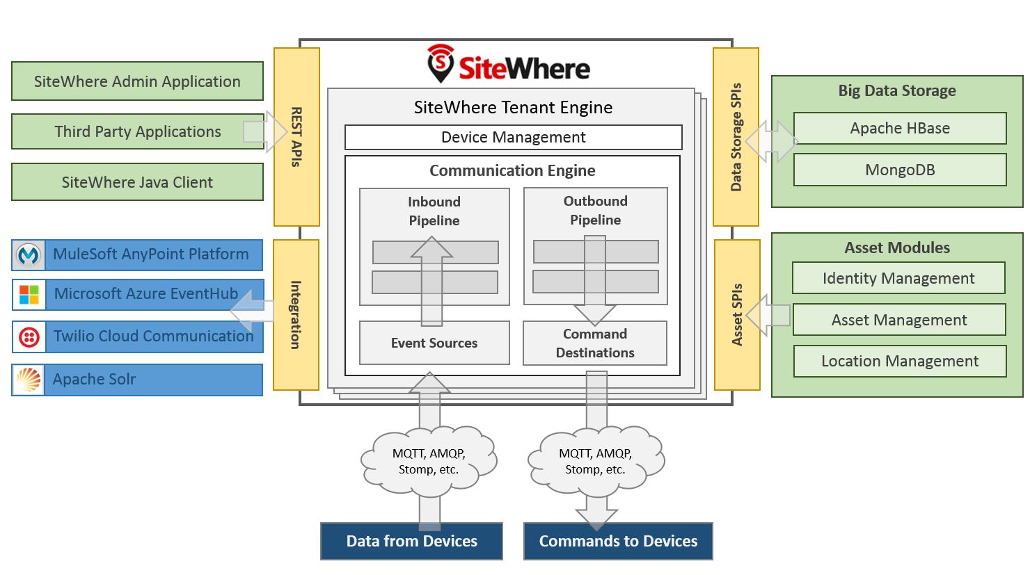
Grafički prikaz arhitekture (1.x)

Slide 6
Objektni model
SiteWhere entiteti predstavljaju realne objekte.
Asset predstavlja jedan objekat koji pripada jednoj od 4 navedene kategorije:
Device - Uređaji
Hardware – Entiteti koje nemaju mogućnosti da razmenjuju podatke sa SiteWhere sistemom (npr. bicikl)
Identity - Osobe
Location – Mesto gde se nešto nalazi (npr. garaža)
Svaka kategorija ima svoje specifične metapodatke koje mora da navede svaki registrovani asset.
Area (Site u staroj verziji) je fizička lokacija koja grupiše više asset-a i ima definisanu lokaciju na mapi. Area dalje može da se deli na više zona koje imaju svoje definisane lokacije.

Slide 7
Uređaji
Uređaji (Devices) su asset-i od specijalnog značaja.
Svaki novi IoT uređaj mora biti registrovan na SiteWhere system (slanjem odgovarajućeg JSON payload-a, putem API-ja ili web aplikacije) da bi mogao razmenjivati podatke. Pri registraciji, uređaj mora odabrati specifikaciju, specifikacije se definišu unapred putem API-ja ili web aplikacije.
Nad uređajima se mogu definisati logičke relacije sa asset-ima drugog tipa. Na primer, telefon – čovek (Device – Identity) ili uređaj za praćenje – bicikl (Device – Hardware).
Nad uređajima se mogu definisati i komande. Komande se šalju uređajima automatski (na osnovu događaja primljenog sa nekog uređaja) ili ručno putem API-ja ili web aplikacije.
Uređaj mora imati mogućnost da osluškuje komande sa MQTT servisa i da na osnovu njih izvršava prethodno implementirane operacije.
Komande se takođe mogu slati grupi uređaja odjednom.

Slide 8
Prost primer funkcionalnosti
Recimo da imamo sistem od tri asset-a i zonu koja pokriva dvorište korisnika.
Bicikl (Hardware)
Uređaj za praćenje koji je postavljen na bicikl (Device) (podrazumevamo da je preko mobilne mreže povezan na internet)
Smartphone (Device)
Uređaj za praćenje šalje svoju lokaciju na SiteWhere sistem u intervalima od jednog minuta. Ako uređaj primeti da je trenutna lokacija van definisane zone, šalje alert na SiteWhere sistem koji na osnovu njega šalje komandu telefonu da prikaže notifikaciju korisniku da je bicikl napustio dvorište. Ukoliko nije sam korisnik uzeo bicikl, to možda znači da je bicikl ukraden. Korisnik tada može preko API-ja ili web aplikacije naći lokaciju bicikla preko uređaja za praćenje koji i dalje šalje svoju lokaciju na svaki minut.

Slide 9
Pripremio:
Branko Simović, 16326
Elektronski fakultet, Niš
Izvori:
Zvanična SiteWhere 1.x dokumentacija: https://sitewhere1.sitewhere.io/index.html
Zvanična SiteWhere 2.x dokumentacija: https://sitewhere.io/docs/2.1.0/
https://opensourceforu.com/2017/07/sitewhere-open-platform-connected-devices/

